Slide 1
大可愛們
小劉出版

Slide 2
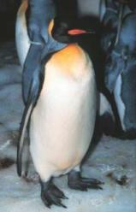
國王企鵝
主要以魚維生，特別喜歡吃小型的Myctophidae科魚類
與皇帝企鵝相較，嘴相對較長，耳斑有不同的色調及形狀。

Slide 3
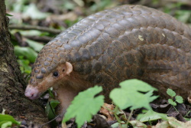
穿山甲
脊索動物門 哺乳綱 鱗甲目 穿山甲科
頭呈圓錐狀，吻端尖，眼小，眼瞼厚。除了吻部、臉頰、下顎、喉部、腹部及四肢內側外，全身都覆蓋著灰褐色的鱗片。四肢短，具五爪，前肢發達。口腔中沒有牙齒。

Slide 4
資料來源
國王企鵝
http://newweb.zoo.gov.tw/Pager/Show/ZooData_Index_Show.aspx?Animal_ID=118
穿山甲
http://newweb.zoo.gov.tw/Pager/Show/ZooData_Index_Show.aspx?Animal_ID=12
byebye

